Slide 1
МИНИСТЕРСТВО НАУКИ И ВЫСШЕГО ОБРАЗОВАНИЯ РОССИЙСКОЙ ФЕДЕРАЦИИ Федеральное государственное автономное образовательное учреждение высшего образования «Южно-Уральский государственный университет» (национальный исследовательский университет) Высшая школа электроники и компьютерных наук Кафедра системного программирования
Разработка игры «Морской бой»
Автор работы:
студент группы КЭ-404
М.О. Кондрашин
Челябинск-2024

Slide 2
Введение
Данный индивидуальный проект направлен на разработку приложения, представляющего собой вариацию игры «Морской бой»
Приложение предназначено для развлечения пользователей, а также для улучшения логического мышления.
1/6

Slide 3
Концепция
Цифровая версия классической настольной игры, в которой два игрока соревнуются в стратегии и логике, пытаясь потопить корабли противника.
Возможность играть в морской бой в любое время и в любом месте, используя смартфоны или планшеты.
Два уровня сложности, влияющих на алгоритм поиска кораблей игрока.
Возможность играть двум игрокам на одном устройстве
2/6

Slide 4
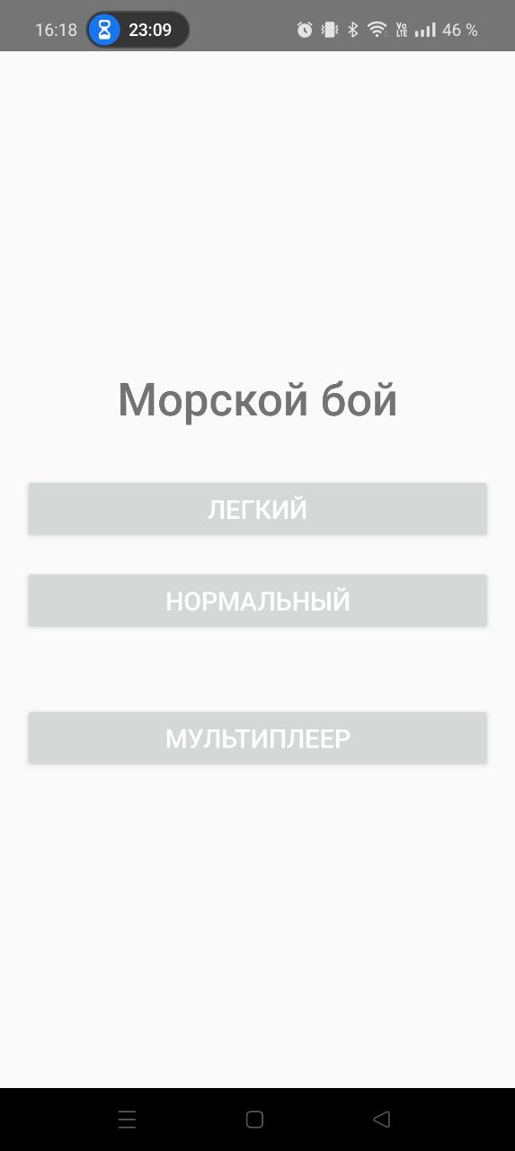
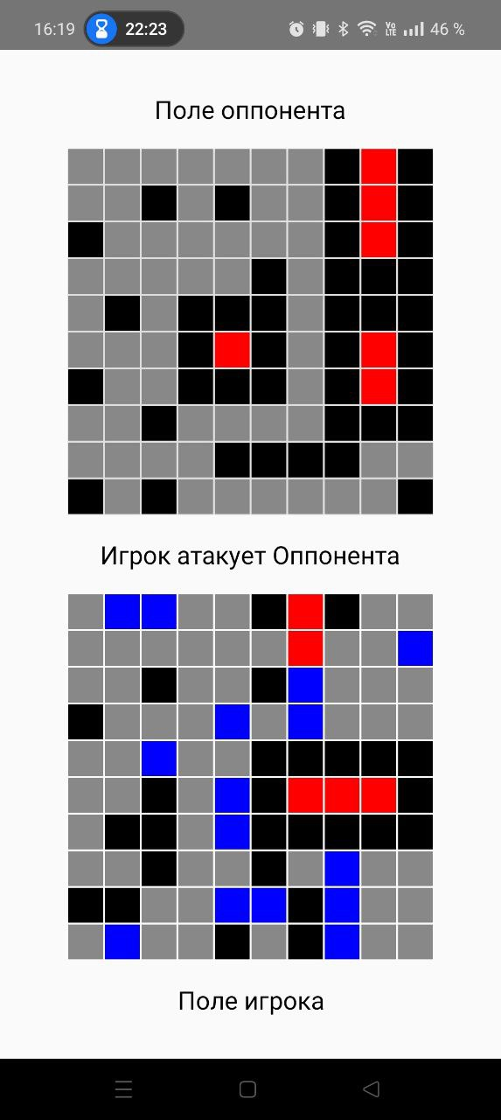
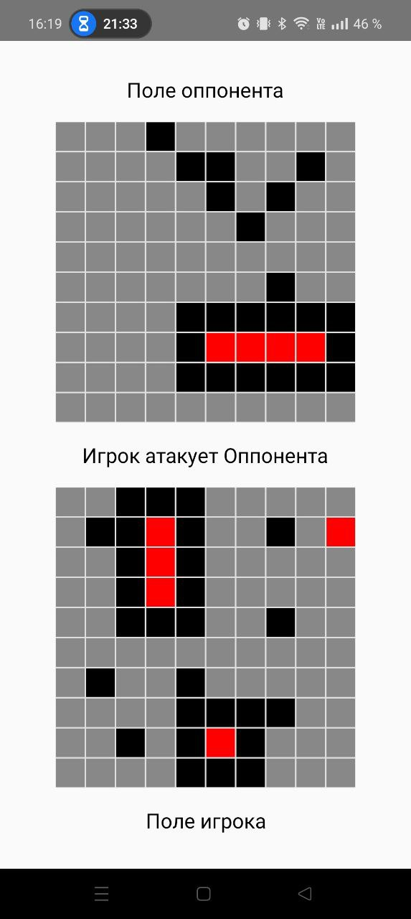
Скриншоты игры
Меню игры
Нормальный режим сложности
Режим нескольких игроков
3/6

Slide 5
Реализация
Данный проект реализован с использованием:
IDE Android Studio
Языка программирования Java
4/6

Slide 6
Основные классы и методы
Ship – класс, описывающий каждый корабль, его параметры и методы (размер, направление, начальные координаты, ячейки расположения)
GridLayout – игровое поле со списком всех ячеек
Cell – класс одной ячейки игрового поля
onCellClicked(…) – метод, описывающий функционал взаимодействия пользователя с игровым полем
opponentTurn() – метод, который позволяет второму игроку или приложению совершать ходы
5/6

Slide 7
Заключение
В результате была реализована игра «Морской бой»
Возможности для доработки:
Добавление пользовательской расстановки кораблей на поле
Добавление аудио эффектов и визуальных эффектов
Добавление нового уровня сложности
Улучшение графического интерфейса
6/6

